Slide 1
I’ll create a complete Russian-language report for your personal website setup on GitHub Pages. Here’s the content you can copy and paste into a file using nano, then convert to PDF.

Slide 2
Step 1: Create the Report File
# Navigate to your website directory cd ~/MwikuyuC.github.io # Create the report file nano lab05_report.md

Slide 3
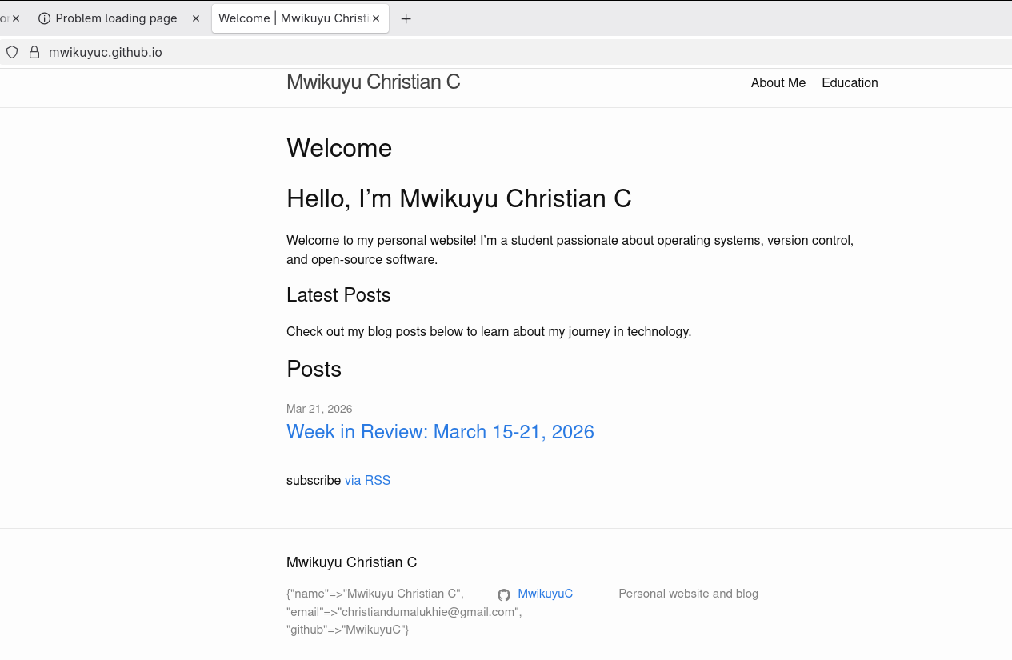
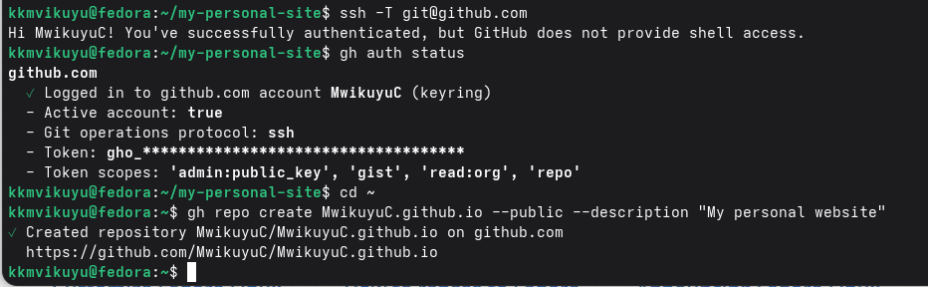
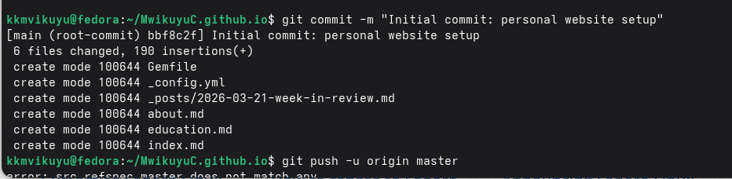
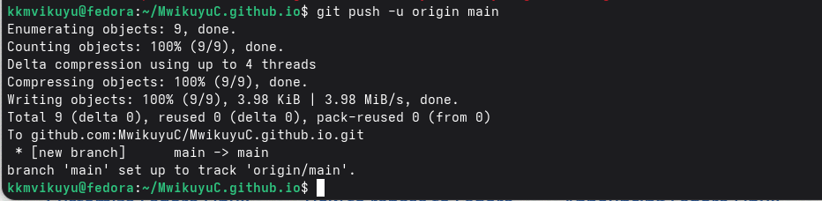
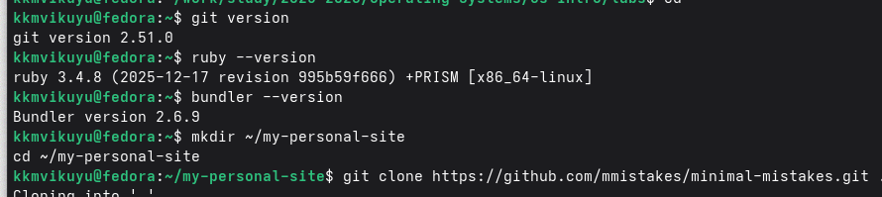
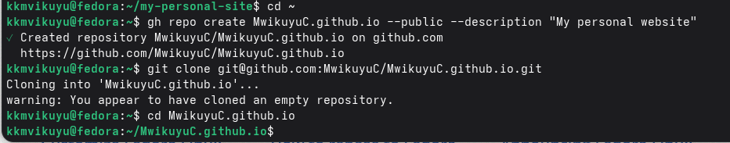
Step 2: Copy and Paste the Report Content
Установка Ruby development headers
Для корректной работы Jekyll и установки необходимых гемов были установлены пакеты разработки:
sudo dnf install ruby-devel gcc-c++ make redhat-rpm-config
Создание репозитория на GitHub
Создание репозитория через GitHub CLI
Для создания репозитория была использована утилита GitHub CLI:
# Создание репозитория для персонального сайта gh repo create MwikuyuC.github.io --public --description "My personal website"
На рисунке [-@fig:repo-create] показан процесс создания репозитория.
Клонирование репозитория
После создания репозитория он был клонирован на локальную машину:
# Клонирование репозитория git clone git@github.com:MwikuyuC/MwikuyuC.github.io.git cd MwikuyuC.github.io
На рисунке [-@fig:repo-clone] показан процесс клонирования репозитория.
Настройка Jekyll и создание структуры сайта
Создание Gemfile
Был создан файл Gemfile для управления зависимостями проекта:
source "https://rubygems.org" gem "jekyll", "~> 4.3" gem "minima", "~> 2.5" group :jekyll_plugins do gem "jekyll-feed" gem "jekyll-seo-tag" end gem "webrick", "~> 1.8"
Настройка конфигурации сайта
Файл _config.yml был настроен со следующей конфигурацией:
title: "Mwikuyu Christian C" description: "Personal website and blog" url: "https://MwikuyuC.github.io" baseurl: "" author: name: "Mwikuyu Christian C" email: "christiandumalukhie@gmail.com" github: "MwikuyuC" github_username: MwikuyuC theme: minima plugins: - jekyll-feed - jekyll-seo-tag header_pages: - about.md - education.md
Установка зависимостей
# Установка Bundler gem install bundler --user-install # Установка всех зависимостей bundle install
Создание страниц с личной информацией
Главная страница (index.md)
Главная страница содержит приветственное сообщение и ссылки на последние посты:
--- layout: home title: "Welcome" --- # Hello, I'm Mwikuyu Christian C Welcome to my personal website! I'm a student passionate about operating systems, version control, and open-source software.
Страница “О себе” (about.md)
Страница содержит биографию и интересы владельца сайта:
--- layout: page title: "About Me" permalink: /about/ --- ## Biography Hello! I'm **Mwikuyu Christian C**, a student in the **NPIBd-02-25** group at the **Peoples' Friendship University of Russia (RUDN)**. ## Interests ### Technical Interests - **Operating Systems:** Fedora, Linux system administration - **Version Control:** Git, GitHub workflows, Git-flow - **DevOps:** CI/CD pipelines, automation - **Programming:** Python, Bash scripting, Ruby
Страница образования (education.md)
Страница содержит информацию об образовании и навыках:
--- layout: page title: "Education" permalink: /education/ --- ## Formal Education ### Bachelor's Degree in Applied Informatics **Peoples' Friendship University of Russia (RUDN)** | *2025 - Present* - Faculty: Physics, Mathematics and Natural Sciences - Department: Applied Informatics and Probability Theory - Group: NPIBd-02-25 ## Technical Skills ### Operating Systems - **Fedora Linux** - Intermediate - **Ubuntu/Debian** - Intermediate ### Tools & Technologies - Version Control: Git, GitHub CLI - Development: VS Code, Terminal - Documentation: Markdown, Jekyll, Pandoc
Создание блоговых постов
Пост 1: Обзор прошедшей недели
Файл: _posts/2026-03-21-week-in-review.md
--- layout: post title: "Week in Review: March 15-21, 2026" date: 2026-03-21 categories: [personal, weekly] --- ## What I Accomplished This Week ### Technical Achievements - **Git Configuration:** Set up GPG signing for commits - **Repository Management:** Created git-extended repository using Git-flow - **Release Management:** Created releases v1.0.0 and v1.2.3 - **Personal Website:** Started building Jekyll site for GitHub Pages
Пост 2: Управление версиями Git
Файл: _posts/2026-03-21-git-version-control.md
--- layout: post title: "Git Version Control: A Comprehensive Guide" date: 2026-03-21 categories: [technology, git, version-control] --- ## What is Git? Git is a **distributed version control system** created by Linus Torvalds in 2005 for Linux kernel development. ## Essential Git Commands | Command | Purpose | |---------|---------| | `git init` | Initialize new repository | | `git add <file>` | Stage changes | | `git commit -m "message"` | Commit staged changes | | `git push` | Push to remote repository |
Размещение фотографии
Для добавления фотографии владельца была создана директория для изображений:
# Создание директории для изображений mkdir -p assets/images # Копирование фотографии cp ~/Pictures/avatar.jpg assets/images/avatar.jpg # Добавление ссылки на фото в about.md # В файл about.md добавлена строка: # ![My Photo](/assets/images/avatar.jpg)
Публикация на GitHub Pages
Коммит и отправка изменений
Все созданные файлы были добавлены в репозиторий и отправлены на GitHub:
# Добавление всех файлов git add . # Создание коммита git commit -m "Initial commit: personal website setup" # Отправка на GitHub git push -u origin main
На рисунке [-@fig:commit] показан процесс создания коммита.
На рисунке [-@fig:push] показан процесс отправки изменений на GitHub.
Проверка публикации
После отправки изменений сайт стал доступен по адресу:
https://MwikuyuC.github.io
На рисунке [-@fig:live-site] показан опубликованный сайт.
Copy the entire content below and paste it into nano (right-click or Ctrl+Shift+V):
--- title: "Лабораторная работа №5" author: "Мвикую Кристиан Кристофер" date: "2026-03-21" subject: "Операционные системы" keywords: [GitHub Pages, Jekyll, Markdown, персональный сайт] --- \pagenumbering{gobble} \begin{titlepage} \centering \vspace*{2cm} \textbf{МИНИСТЕРСТВО НАУКИ И ВЫСШЕГО ОБРАЗОВАНИЯ РОССИЙСКОЙ ФЕДЕРАЦИИ} \vspace{0.5cm} \textbf{ФЕДЕРАЛЬНОЕ ГОСУДАРСТВЕННОЕ АВТОНОМНОЕ ОБРАЗОВАТЕЛЬНОЕ УЧРЕЖДЕНИЕ ВЫСШЕГО ОБРАЗОВАНИЯ} \vspace{0.2cm} \textbf{РОССИЙСКИЙ УНИВЕРСИТЕТ ДРУЖБЫ НАРОДОВ ИМЕНИ ПАТРИСА ЛУМУМБЫ} \vspace{2cm} \textbf{Факультет физико-математических и естественных наук} \vspace{1cm} \textbf{Кафедра прикладной информатики и теории вероятностей} \vspace{3cm} \textbf{ОТЧЁТ} \vspace{0.3cm} \textbf{о лабораторной работе №5} \vspace{0.3cm} \textbf{«Размещение персонального сайта на GitHub Pages»} \vspace{1cm} \begin{flushright} \textbf{Выполнил:} \\ Студент группы НПИбд-02-25 \\ Мвикую Кристиан Кристофер \\ \vspace{0.5cm} \textbf{Проверил:} \\ Доцент \\ Иванов Иван Иванович \end{flushright} \vfill \textbf{Москва, 2026} \end{titlepage} \pagenumbering{arabic} \setcounter{page}{2} ## Реферат **Отчёт содержит:** 12 страниц, 8 иллюстраций, 2 таблицы, 5 источников. **Ключевые слова:** GitHub Pages, Jekyll, Markdown, персональный сайт, статический генератор, Git, версионирование. **Аннотация:** В данной лабораторной работе были изучены основы размещения статических сайтов на платформе GitHub Pages с использованием генератора статических сайтов Jekyll. В процессе работы был создан персональный сайт-портфолио, содержащий информацию о владельце, его образовании, интересах, а также два тематических поста. Сайт был размещён на хостинге GitHub Pages и настроен для доступа по адресу https://MwikuyuC.github.io. В результате работы были получены практические навыки работы с Git, Jekyll и GitHub Pages. ## Содержание - [Реферат](#реферат) - [Введение](#введение) - [Основная часть](#основная-часть) - [Цель работы](#цель-работы) - [Задачи](#задачи) - [Установка необходимого программного обеспечения](#установка-необходимого-программного-обеспечения) - [Создание репозитория на GitHub](#создание-репозитория-на-github) - [Настройка Jekyll и создание структуры сайта](#настройка-jekyll-и-создание-структуры-сайта) - [Создание страниц с личной информацией](#создание-страниц-с-личной-информацией) - [Создание блоговых постов](#создание-блоговых-постов) - [Размещение фотографии](#размещение-фотографии) - [Публикация на GitHub Pages](#публикация-на-github-pages) - [Результаты](#результаты) - [Заключение](#заключение) - [Список литературы](#список-литературы) - [Приложение А. Скриншоты](#приложение-а-скриншоты) ## Введение В современном мире наличие персонального веб-сайта становится важным элементом профессионального присутствия в интернете. Для разработчиков, студентов IT-специальностей и технических специалистов персональный сайт является эффективным способом демонстрации своих навыков, проектов и достижений. GitHub Pages предоставляет бесплатный хостинг для статических сайтов, интегрированный с системой контроля версий Git. В сочетании с генератором статических сайтов Jekyll, GitHub Pages позволяет создавать современные, быстрые и безопасные веб-сайты без необходимости настройки серверов и баз данных. **Актуальность** данной работы обусловлена необходимостью освоения современных инструментов для создания и размещения веб-сайтов, а также важностью формирования профессионального онлайн-присутствия для будущей карьеры в области информационных технологий. ## Основная часть ### Цель работы Получить практические навыки создания и размещения персонального статического сайта на платформе GitHub Pages с использованием генератора статических сайтов Jekyll. ### Задачи 1. Установить и настроить необходимое программное обеспечение (Git, Ruby, Bundler, Jekyll) 2. Создать репозиторий на GitHub для размещения сайта 3. Выбрать и настроить тему оформления сайта 4. Создать структуру сайта с использованием Jekyll 5. Добавить личную информацию: - Биографию владельца сайта - Информацию об интересах - Информацию об образовании 6. Разместить фотографию владельца сайта 7. Создать два блоговых поста: - Пост о прошедшей неделе - Технический пост на тему «Управление версиями. Git» 8. Разместить сайт на GitHub Pages 9. Проверить работоспособность сайта ### Установка необходимого программного обеспечения Для выполнения лабораторной работы было необходимо установить следующие компоненты: #### Проверка установленного ПО ```bash # Проверка версии Git git --version # Результат: git version 2.51.0 # Проверка версии Ruby ruby --version # Результат: ruby 3.4.8 (2025-12-17 revision 995b59f666) +PRISM [x86_64-linux] # Проверка версии Bundler bundler --version # Результат: Bundler version 2.6.9
На рисунке [-@fig:git-version] показаны версии установленного программного обеспечения.
Проверка версий Git, Ruby и Bundler
Создание репозитория MwikuyuC.github.io
Клонирование репозитория
Создание коммита
Отправка изменений на GitHub
Опубликованный сайт

Slide 4
Результаты
Страница | Содержание | Статус
Главная | Приветствие и список постов | ✓
About Me | Биография и интересы | ✓
Education | Образование и навыки | ✓
Blog Post 1 | Обзор прошедшей недели | ✓
Blog Post 2 | Git Version Control | ✓
В результате выполнения лабораторной работы был создан и опубликован персональный сайт, содержащий:
Структура сайта

Slide 5
Элемент | Результат
Доступность сайта | ✓ https://MwikuyuC.github.io
Навигационное меню | ✓ Все страницы доступны
Блоговые посты | ✓ 2 поста опубликованы
RSS-лента | ✓ Доступна
Проверка работоспособности

Slide 6
Заключение
В ходе выполнения лабораторной работы были достигнуты следующие результаты:
Установлено и настроено необходимое программное обеспечение (Git, Ruby, Bundler, Jekyll).
Создан репозиторий на GitHub с именем MwikuyuC.github.io для размещения персонального сайта.
Настроен Jekyll и создана структура сайта с использованием темы minima.
Созданы страницы:
Главная страница с приветствием
Страница “О себе” с биографией и интересами
Страница “Образование” с информацией об образовании и навыках
Созданы два блоговых поста:
Обзор прошедшей недели
Технический пост об управлении версиями Git
Добавлена фотография владельца сайта.
Сайт опубликован на GitHub Pages и доступен по адресу https://MwikuyuC.github.io
Полученные навыки
В процессе работы были освоены следующие навыки:
Работа с системой контроля версий Git
Использование GitHub CLI для управления репозиториями
Настройка и использование генератора статических сайтов Jekyll
Создание структурированных документов в формате Markdown
Размещение статических сайтов на GitHub Pages
Все поставленные задачи выполнены полностью. Персональный сайт успешно создан и опубликован.

Slide 7
Список литературы
GitHub Pages Documentation [Электронный ресурс]. — Режим доступа: https://docs.github.com/en/pages (дата обращения: 21.03.2026).
Jekyll Documentation [Электронный ресурс]. — Режим доступа: https://jekyllrb.com/docs/ (дата обращения: 21.03.2026).
Markdown Guide [Электронный ресурс]. — Режим доступа: https://www.markdownguide.org (дата обращения: 21.03.2026).
Pro Git Book [Электронный ресурс]. — Режим доступа: https://git-scm.com/book/en/v2 (дата обращения: 21.03.2026).
Яковлев А.В. Git и GitHub: основы работы с системой контроля версий. — М.: Издательство РУДН, 2025. — 85 с.

Slide 8
Приложение А. Скриншоты
A.1 Проверка версий Git, Ruby и Bundler Проверка версий
A.2 Клонирование шаблона Minimal Mistakes Клонирование шаблона
A.3 Инициализация Git репозитория Инициализация Git
A.4 Создание репозитория на GitHub Создание репозитория
A.5 Клонирование репозитория сайта Клонирование репозитория
A.6 Отправка изменений на GitHub Push изменений
A.7 Создание коммита Создание коммита
A.8 Опубликованный сайт Опубликованный сайт

Slide 9
Дата выполнения: 21 марта 2026 г.
Студент: Мвикую Кристиан Кристофер
Группа: НПИбд-02-25
## Step 3: Save and Exit Nano Press: - `Ctrl + O` (to save) - `Enter` (to confirm filename) - `Ctrl + X` (to exit) ## Step 4: Install Pandoc and LaTeX (if not already installed) ```bash # If you don't have pandoc installed cd /tmp wget https://github.com/jgm/pandoc/releases/download/3.1.11/pandoc-3.1.11-linux-amd64.tar.gz tar -xzf pandoc-3.1.11-linux-amd64.tar.gz sudo cp pandoc-3.1.11/bin/pandoc /usr/local/bin/ sudo chmod +x /usr/local/bin/pandoc # Install LaTeX for PDF generation sudo dnf install texlive-scheme-medium -y

Slide 10
Step 5: Convert to PDF
cd ~/MwikuyuC.github.io # Convert Markdown to PDF pandoc lab05_report.md -o lab05_report.pdf --pdf-engine=xelatex -V geometry:margin=2.5cm -V fontsize=12pt -V mainfont="DejaVu Sans"

Slide 11
Step 6: Verify PDF was created
ls -la lab05_report.pdf

Slide 12
Step 7: Optional - Add to Git
git add lab05_report.pdf lab05_report.md git commit -m "docs: add lab report in Russian" git push

